Slide 1
История Земли в неогене
Историческая геология (курс лекций)

Slide 2
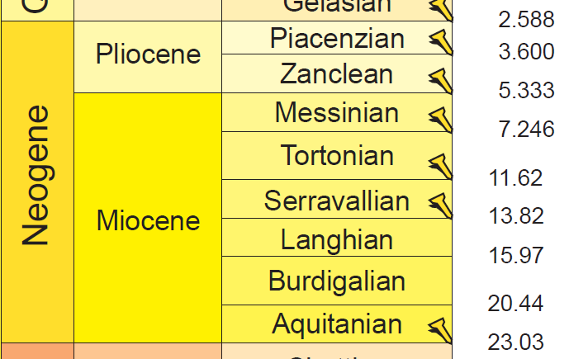
Стратиграфия неогена

Slide 3
География неогена (20 млн. лет назад)

Slide 4
География неогена (10 млн. лет назад)

Slide 5
В Альпийско-Гималайском поясе в миоцене проявляются деформации сжатия (штирийская фаза орогенеза), благодаря которым формируются структуры Бетской Кордильеры, Магребид, Эр-Рифа, Телль-Атласа, Апеннин, Динарид, Эллинид, Карпат. Во внутренних частях альпийского пояса начинают образовываться Венская, Паннонская и Трансильванская впадины, которые входят в состав Паратетиса, а также Эгейской впадины. Закрытие проливов вдоль передовых прогибов Бетской Кордильеры и Эр-Рифа и поднятие Гибралтарской дуги приводит к отделению Средиземного моря от Атлантики. Утрачивается связь Восточного Средиземноморья с Индийским океаном
В условиях жаркого и аридного климата замкнутый Средиземноморский бассейн подвергается испарению; уровень его резко понижается, соленость вод возрастает; в остаточном водоеме формируется мощная соленосная толща (мессинский кризис).

Slide 6
В восточной части Альпийско-Гималайского пояса (на Большом Кавказе) главная фаза альпийского орогенеза имела место в конце миоцена (валахская или роданская фаза). Эти деформации связаны с быстрым продвижением к северу Аравийской плиты. В результате образовалась складчатость хребта Загрос. За фазой сжатия следовала мощная вспышка наземного андезитобазальтового вулканизма (Турция, южной Закавказье, Иран).
В позднем миоцене поднимаются хребты Большого и Малого Кавказа. Усиливается и ускоряется поднятие Альп, Динарид, Эллинид, Понтид, Анатолид, Таврид.

Slide 7
Формирование Гималаев продолжается в миоцена в результате коллизии Индийской и Евразиатской плит. Первая кульминация приходится на начало миоцена (25-20 млн. лет) – образовался Главный центральных надвиг. Следующий импульс деформаций имел место 15-10 млн. лет назад (Главный пограничный надвиг).
Около 17 млн. лет назад Гималаи возникают как орографическая единица (продукты их размыва интенсивно накапливаются в Индском и Бенгальском конуса выноса в Индийском океане). Наиболее быстрый подъем Гималаев начинается 8 млн. лет назад. Поперечное сжатие пространства, первоначально занимаемого Гималаями, оценивается в сотни км, оно привело к увеличению мощности коры до 70 км.
Коллизия Индо-Австралийской и Евразийской плит выразилась не только в поднятии Гималаев, но и в разрастании Центральноазиатского орогена (Тянь-Шань, Алтай, Саяны, Монголия, Забайкалье, Прибайкалье).

Slide 8
В начале плиоцена образуется Гибралтарский пролив и атлантические воды вторгаются в Средиземноморский бассейн. Мессинский кризис завершается.
Панамская вулканическая дуга превращается в середине плиоцена в Панамский перешеек, связывающий Северную и Южную Америки и окончательно отделяющий Карибское море от Тихого океана. Тем самым нарушается экваториальная циркуляция вод. Изоляция Атлантики и Тихого океана приводит к усилению Гольфстрима и деятельности сильных вдольбереговых и придонных течений.
Зондско-Бандская дуга Юго-Восточной Азии сталкивается с Новой Гвинеей – частью Австралийской плиты. В результате - Индийский океан отделяется от Тихого океана.

Slide 9
Антарктида покрывается ледниками. В миоцене континент проходит несколько фаз оледенений и дегляциации, когда ледниковые покровы почти полностью исчезают. В позднем миоцене ледниками покрываются равнины и низменности; по окраинам формируются тундровые ландшафты.
В плиоцене В Антарктиде увеличивается мощность и площадь ледникового покрова. Льды выходят на шельфовую зону.
Около 4 млн. лет назад первые морские льды появляются вблизи Северного полюса. Около 2 млн. лет назад практически вся Антарктида покрылась мощным покровным ледником; возникли горные ледники в Южной Аргентине; первые ледники появляются в Исландии.

Slide 10
Климат миоцена

Slide 11
В позднем миоцене и плиоцене получила широчайшее распространение так называемая лесостепная «гиппарионовая фауна», названная на характерному представителю – гиппариону (трехпалая лошадь). Вместе с гиппарионом обитали разнообразные антилопы, олени, древние жирафы, мастодонты, динотерии, носороги, страусы. В состав гиппарионовой фауны также входили хищники (саблезубы, различные псовые, гиены, росомахи, куницы), грызуны, зайцеобразные, обезьяны. Такие фауна существовала на огромных площадях Европы, Азии, Африки, Северной Америки.

Slide 12
Миоценовая фауна Южной Америки

Slide 13
«Великий Американский обмен» млекопитающими (плиоцен)

Slide 14
Полезные ископаемые неогена
Месторождения нефти и газа. В неогене образовалось около 30% всех подсчитанных запасов нефти и газа – Персидско-Мессопотамская и Кордильерско-Андийская нефтегазовые области (нефтегазоносные бассейны Ирана, Ирака, Саудовской Аравии, Кувейта, Катара, Венесуэлы, Мексиканского залива). Кроме того, месторождения Северного Кавказа, Закавказья, Каспия, Западной Туркмении, Предкарпатья, Закарпатья, Сахалина.
Месторождения углей (лигнитов и бурых углей). Распространены практически на всех континентах.
Месторождения оолитовых и пластовых железных руд – Керченский полуостров.
Месторождения бокситов – Африка, Индостан, Австралия.
Месторождения золота и серебра – Центральная Америка;
Месторождения олова – Анды;
Месторождения полиметаллов и ртути – Средиземноморье.

